Slide 1
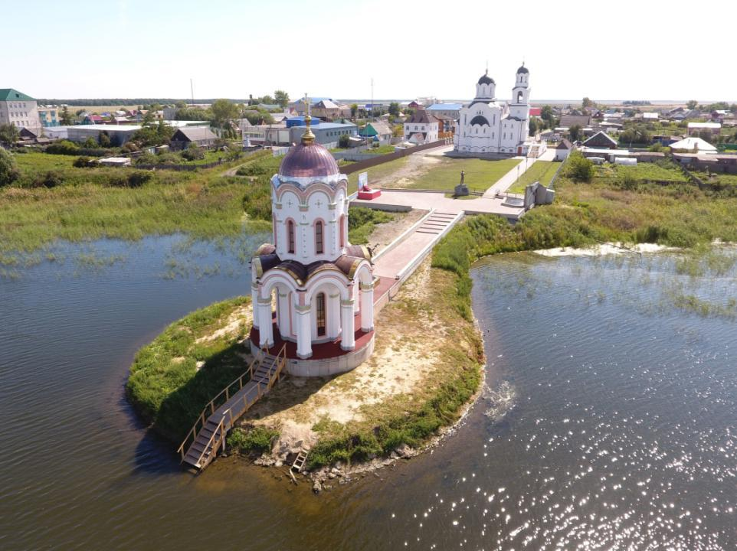
Частоозерье

Slide 2
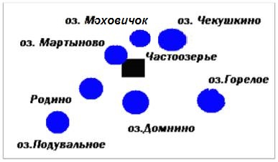

Slide 3
ЧТО ДЕЛАТЬ?
ЧТО СДЕЛАТЬ?
ЧИТА
ТЬ
ПОСМОТРЕ
ТЬ
НЕС
ТИ
ПОМО
ЧЬ
БЕРЕ
ЧЬ
НАЙ
ТИ

Slide 4
Алгоритм работы.
1.Измените глаголы так, чтобы в тексте появился смысл.
2.Спишите любой текст , который вам больше понравился.
3.Подчеркните глаголы

Slide 5
1. Что нового узнали?
2. Какое задание понравилось?
3. Что было трудным на уроке?

